Slide 1

11 – Digital Watermarking
II4021 Kriptografi
Oleh: Rinaldi M
Program Studi Sistem dan Teknologi Informasi
Sekolah Teknik Elektro dan Informatika
InstitutTeknologi Bandung
2026

Slide 2
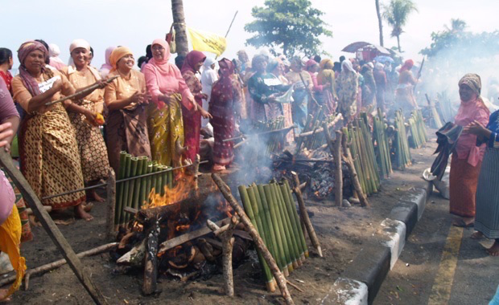
Prolog
”Sebuah gambar bermakna lebih dari seribu kata”
(A picture is more than a thousand words)

Slide 3
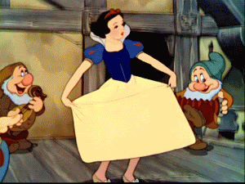
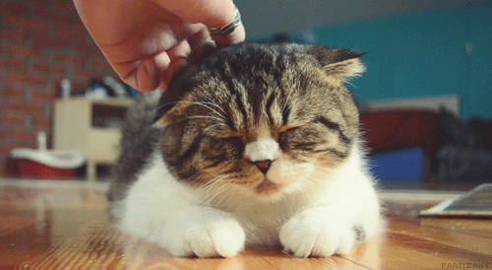
Termasuk gambar-gambar animasi ini

Slide 4
Fakta
Jutaan gambar/citra digital bertebaran di internet via email, website, bluetooth, dsb
Siapapun bisa mengunduh citra dari internet, meng-copy-nya, menyunting, mengirim, memanipulasi, dsb.
Memungkinkan terjadi pelanggaran HAKI:
- mengklaim citra orang lain sebagai milik sendiri (pelanggaran kepemilikan)
- meng-copy dan menyebarkan citra tanpa izin pemilik (pelanggaran copyright)
- mengubah konten citra sehingga keasliannya hilang

Slide 5
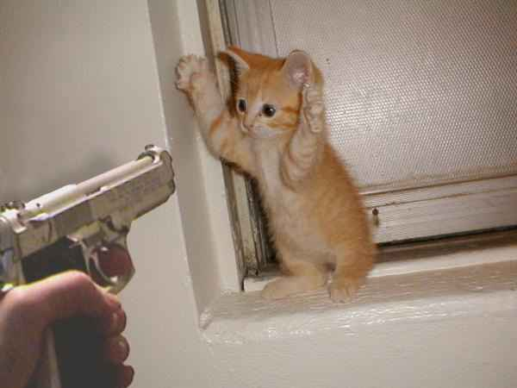
Kasus 1: Alice dan Bob sama-sama mengklaim gambar ini miliknya
Siapa pemilik gambar ini sesungguhnya? Hakim perlu memutuskan!

Slide 6
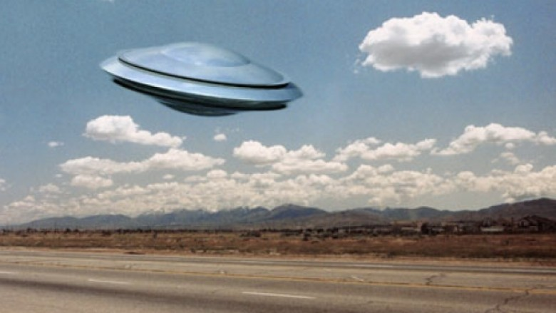
Kasus 2: Alice memiliki sebuah gambar UFO hasil jepretannya. Bob menggandakan dan menyebarkannya tanpa izin dari Alice

Slide 7
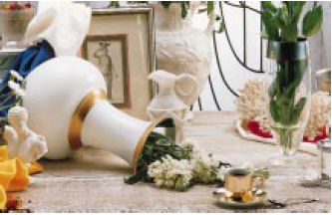

Kasus 3: Alice memiliki sebuah gambar hasil fotografi. Bob memodifikasi gambar tersebut dengan menggunakan Photoshop
Mana gambar yang asli?

Slide 8
Original
Hasil pengubahan

Slide 9
Foto mana yang asli?

Slide 10
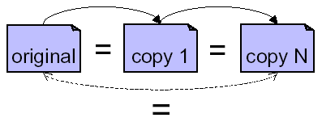
Semua kasus-kasus di atas karena karakteristik (kelebihan sekaligus kelemahan) gambar digital adalah:
Tepat sama kalau digandakan
Mudah didistribusikan (misal: via internet)
Mudah di-edit (diubah) dengan software
Tidak ada perlindungan terhadap citra digital!!!!
Solusi untuk masalah perlindungan citra di atas adalah:
Image Watermarking!!!!!!

Slide 11
Image Watermarking
Image Watermarking: teknik menyisipkan informasi yang mengacu pada pemilik gambar (disebut watermark) untuk tujuan melindungi kepemilikan, copyright atau menjaga keaslian konten
Watermark: teks, gambar logo, audio, data biner (+1/-1), barisan bilangan riil
Penyisipan watermark ke dalam citra sedemikian sehingga tidak merusak kualitas citra.

Slide 12
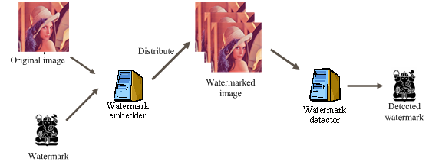
Model Image Watermarking
Watermark melekat di dalam citra
Penyisipan watermark tidak merusak kualitas citra
Watermark dapat dideteksi/ekstraksi kembali sebagai
bukti kepemilikan/copyright atau bukti adanya modifikasi

Slide 13
Cara-cara Konvensional Memberi Label Copyright
Label copyright ditempelkan pada gambar.
Kelemahan: tidak efektif melindungi copyright sebab label bisa dipotong atau dibuang dengan program pengolahan citra komersil (ex: Adobe Photoshop).

Slide 14
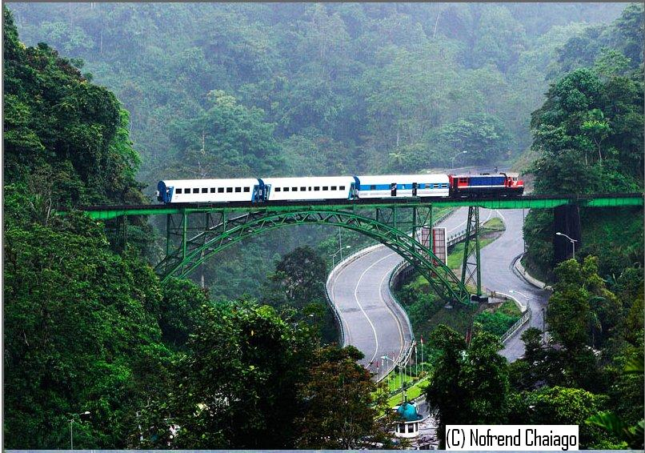
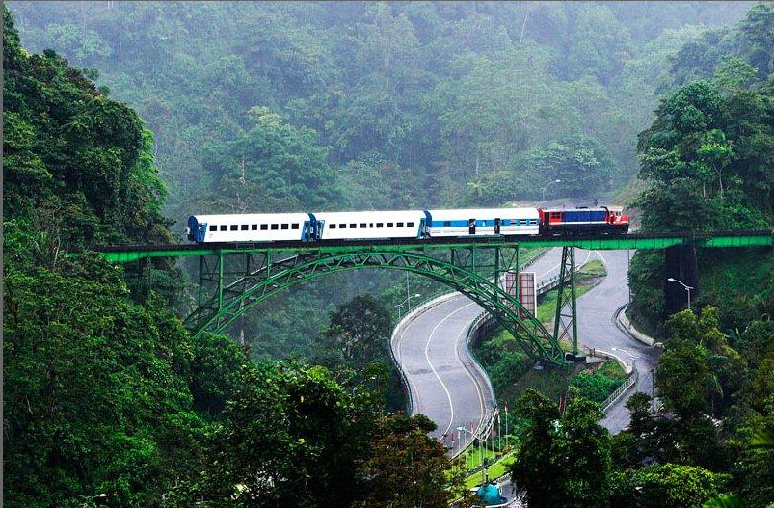
Original image + label copyright
Cropped image

Slide 15
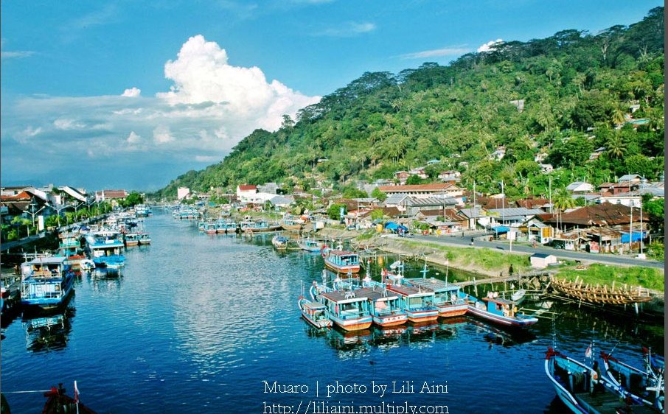
Label kepemilikan

Slide 16
Dengan teknik watermarking…
Watermark disisipkan ke dalam citra digital.
Watermark terintegrasi di dalam citra digital
Kelebihan:
Penyisipan watermark tidak merusak kualitas citra, citra yang diberi watermark terlihat seperti aslinya.
Setiap penggandaan (copy) citra digital akan membawa watermark di dalam salinannya.
Watermark tidak bisa dihapus atau dibuang
Watermark dapat dideteksi/ekstraksi kembali sebagai bukti kepemilikan /copyright atau deteksi perubahan

Slide 17
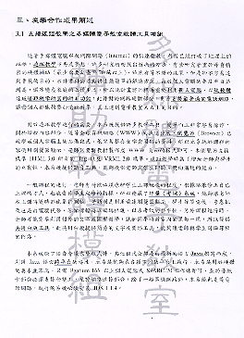
Sejarah Watermarking
Abad 13, pabrik kertas di Fabriano, Italia, membuat kertas yang diberi watermark dengan cara menekan bentuk cetakan gambar pada kertas yang baru setengah jadi.
Ketika kertas dikeringkan terbentuklah suatu kertas yang ber-watermark. Kertas ini biasanya digunakan oleh seniman/sastrawan untuk menulis karya seni.
Kertas yang sudah dibubuhi tanda-air dijadikan identifikasi bahwa karya seni di atasnya adalah asli.
Bangsa Cina melakukan hal yang sama pada pencetakan kertas

Slide 18
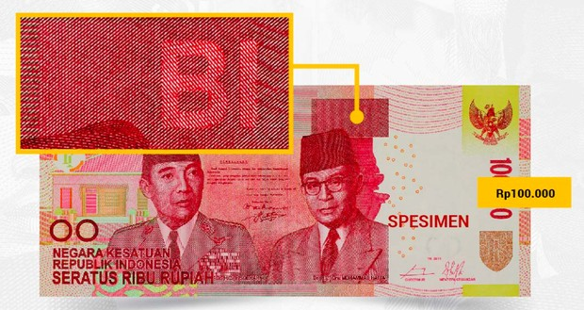
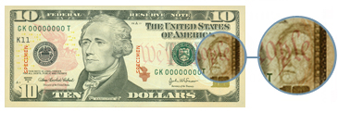
Klasifikasi Watermarking
1. Paper watermarking
Teknik memberikan impresi pada kertas berupa gambar/logo atau teks.
“Cannot be photocopied or scanned effectively”
Tujuan: Identifikasi keaslian (otentikasi)
Digunakan pada: uang, paspor, banknotes ,

Slide 19
2. Digital Watermarking
Menyisipkan sinyal digital ke dalam dokumen digital (gambar, audio, video, teks)
Kunci
Kunci

Slide 20
Perbedaan Steganografi dan Watermarking
Steganografi:
Tujuan: mengirim pesan rahasia apapun tanpa menimbulkan kecurigaan
Persyaratan: aman, sulit dideteksi, sebanyak mungkin menampung pesan (large capacity)
Komunikasi: point-to-point
Media penampung tidak punya arti apa-apa (meaningless)

Slide 21
Watermarking:
Tujuan: perlindungan copyright, pembuktian kepemilikan (ownership), keaslian/autentikasi
Persyaratan: sulit dihapus (remove)
Komunikasi: one-to-many
Komentar lain: media penampung justru yang diberi proteksi, tidak mementingkan kapasitas watermark

Slide 22
Selain citra, data apa saja yang bisa diberi watermark?
Citra → Image Watermarking
Video → Video Watermarking
Audio → Audio Watermarking
Teks → Text Watermarking
Perangkat lunak → Software watermarking

Slide 23
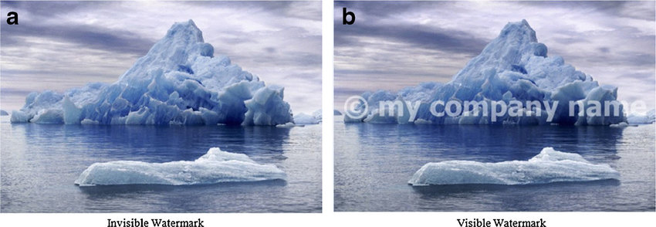
Image Watermarking
  Penyisipan watermark ke dalam citra menghasilkan citra ber-watermark (watermarked image)
  Terbagi menjadi 2 jenis: visible watermarking dan invisible watermarking

Slide 24
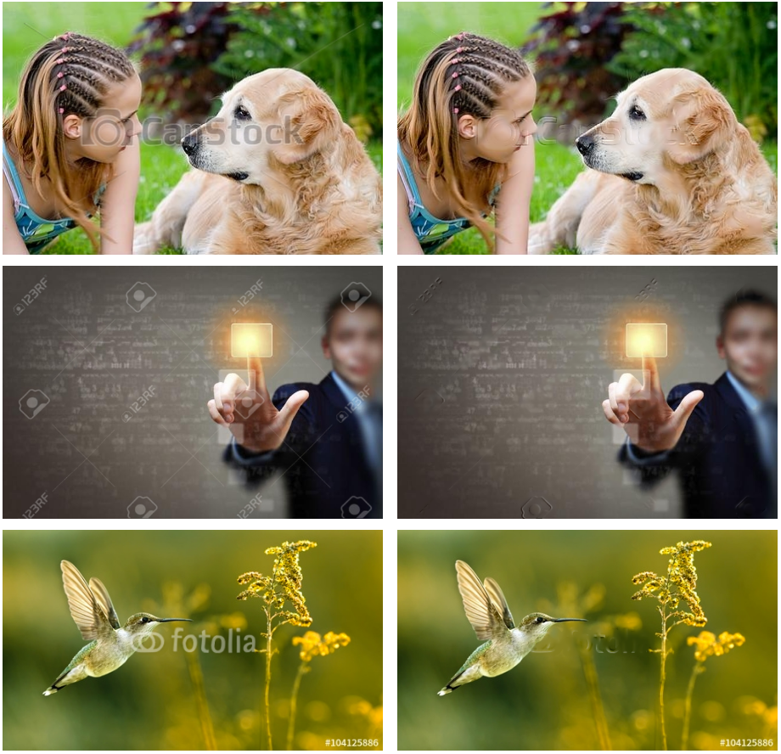
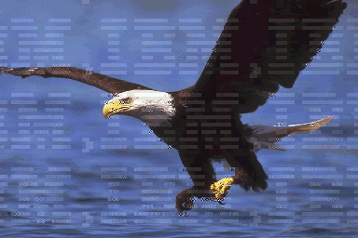
Visible watermarking

Slide 25
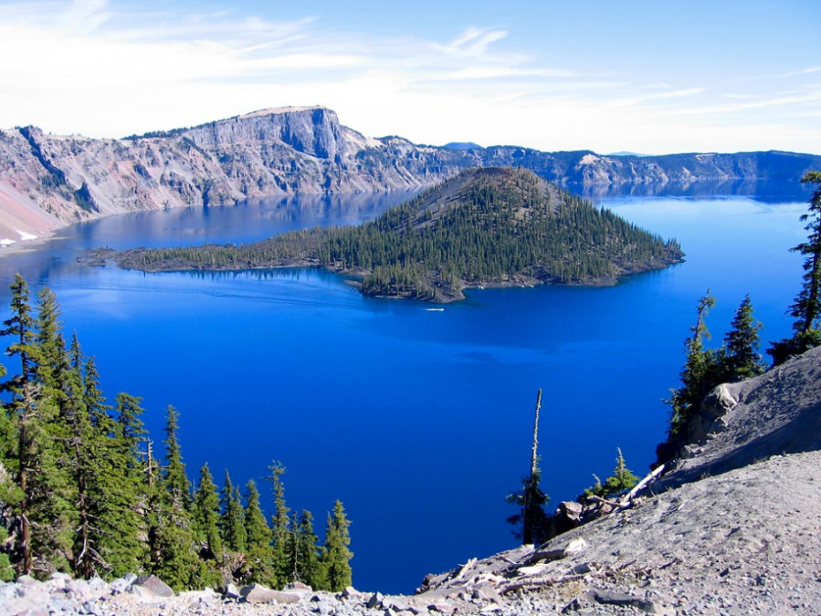
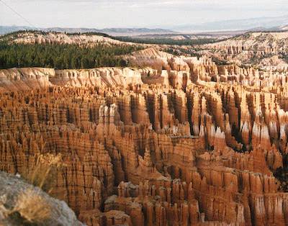
Invisible watermarking

Slide 26
Klasifikasi (invisible) Image Watermarking
Fragile watermarking
Tujuan: untuk menjaga integritas/orisinilitas citra digital.
Robust watermarking
Tujuan: untuk menyisipkan label kepemilikan/copyright citra digital.

Slide 27
Fragile Watermarking
Watermark menjadi rusak atau pecah jika dilakukan manipulasi (common imageprocessing) pada citra ber-watermark.
Tujuan: pembuktian keaslian dan tamper proofing
Penambahan noise
Watermark rusak

Slide 28
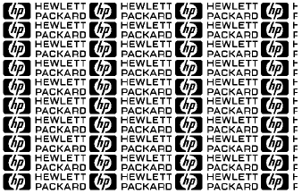
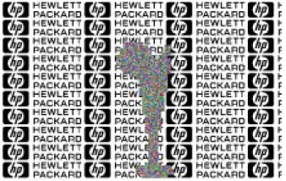
Contoh fragile watermarking lainnya (Wong, 1997)

Slide 29
Bagaimana caranya?
Pertama, harus mengerti dulu konsep citra digital (sudah dijelaskan di dalam materi Steganografi)
Kedua, mengerti metode LSB (sudah dijelaskan di dalam materi Steganografi)

Slide 30
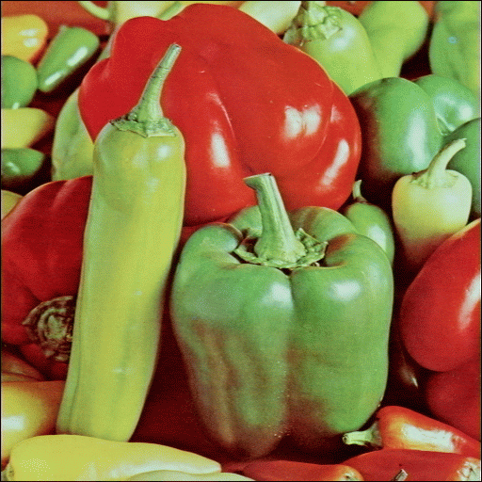

Algoritma Fragile Watermarking
Nyatakan watermark seukuran citra yang akan disisipi (lakukan copy and paste)
Citra asli
watermark

Slide 31
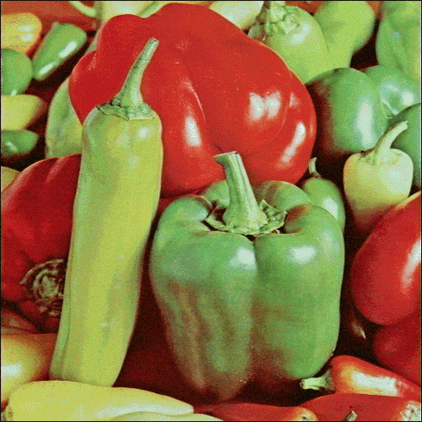
Sisipkan watermark pada seluruh pixel citra dengan metode LSB
Citra asli
Citra ber-watermark

Slide 32
Ekstraksi watermark dengan mengambil bit-bit LSB pada setiap pixel, lalu satukan menjadi gambar watermark semula
Citra ber-watermark
Watermark hasil ekstraksi

Slide 33
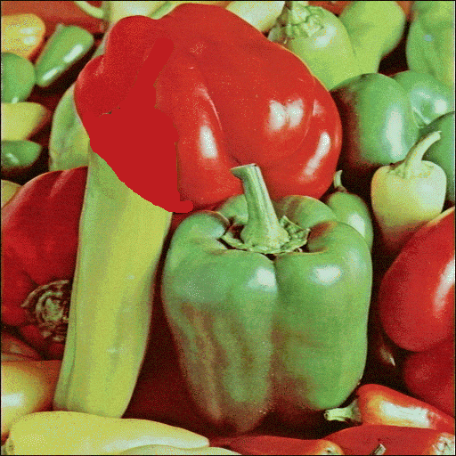
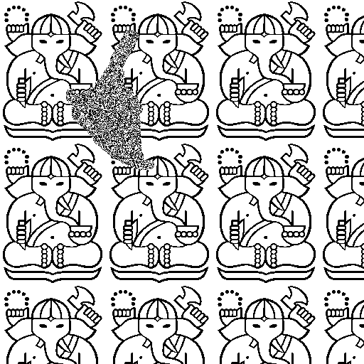
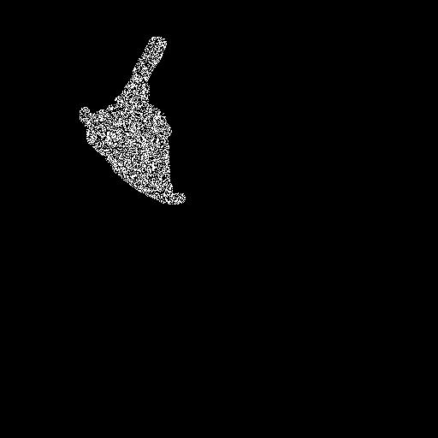
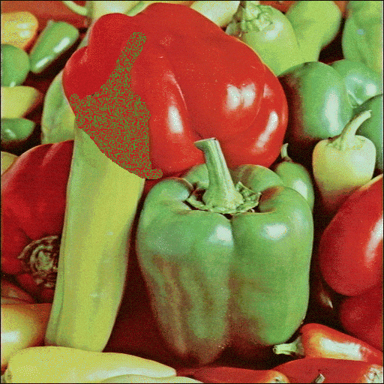
Test manipulasi pada citra ber-watermark
Deletion attack

Slide 34
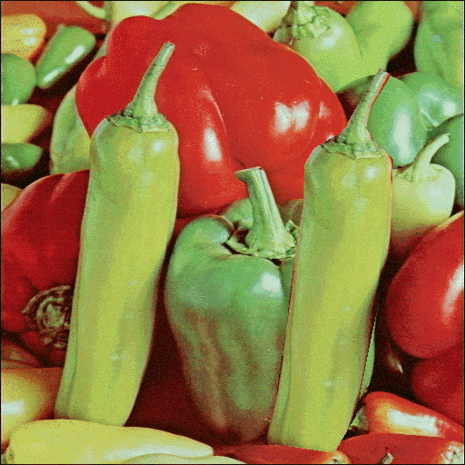
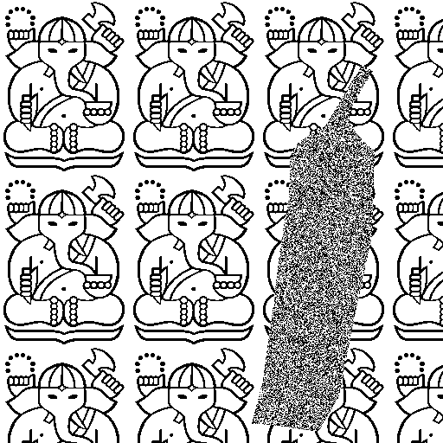
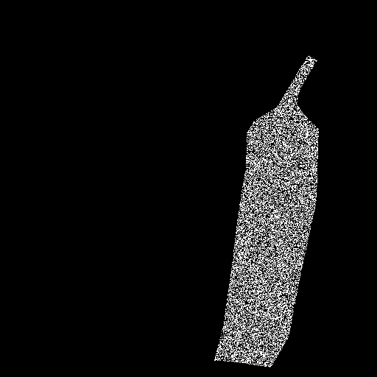
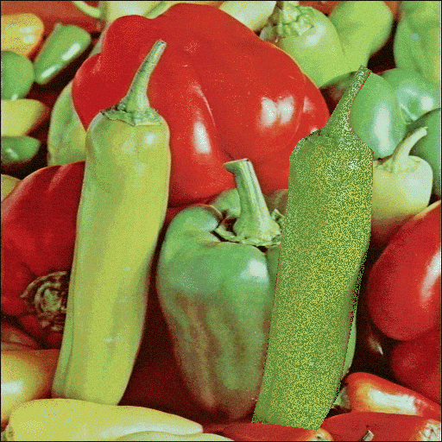
Insertion attack

Slide 35
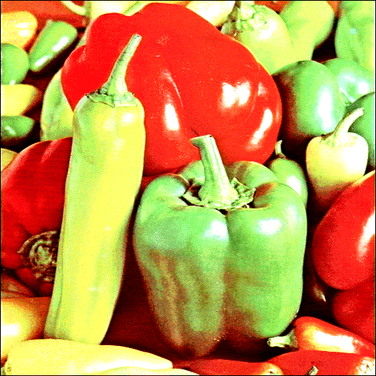
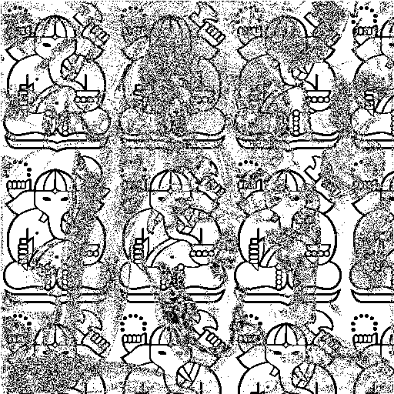
Brightness and contrast attack

Slide 36
Robust Watermarking
Watermark tetap kokoh (robust) terhadap manipulasi (common digital processing) yang dilakukan pada citra ber-watermark.
Contoh manipulasi: kompresi, cropping, editing, resizing, dll
Tujuan: perlindungan hak kepemilikan dan copyright

Slide 37
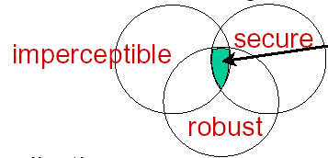

Persyaratan umum robust watermarking :
- imperceptible
- robustness
- secure

Slide 38




Original image
Watermarked image
watermark
extracted watermark

Slide 39
Bagaimana caranya?
Tidak seperti metode fragile watermarking yang mana watermark disisipkan pada domain spasial (pixel-pixel citra),
maka pada metode robust watermarking, watermark disisipkan pada domain transform, misalnya domain frekuensi.
Hal ini bertujuan agar watermark tahan terhadap manipulasi pada citra.
Pertama-tama, citra ditransformasi dari ranah spasial ke ranah transform (frekuensi), misalnya menggunakan transformasi DCT (Discrete Cosine Transform)

Slide 40
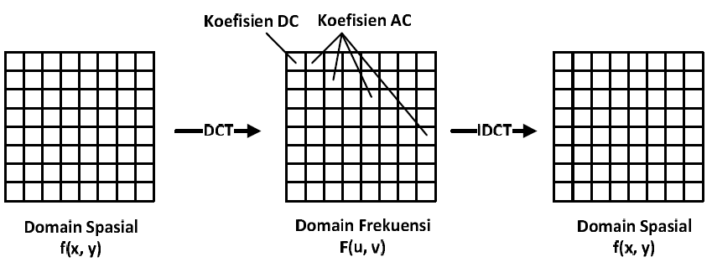

Slide 41
Discrete Cosine Transform (DCT)
Inverse Discrete Cosine Transform (IDCT)
C(u,v) disebut koefisien-koefisien DCT

Slide 42
Citra dalam ranah spasial
Citra dalam ranah frekuensi

Slide 44

Hasil tranformasi menghasilkan nilai-nilai yang disebut koefisien-koefisien transformasi (misalnya koefisien DCT).
Bit-bit watermark (w) disembunyikan pada koefisien-koefisien tranformasi (x) menggunakan berbagai metode, seperti metode LSB, spread spectrum, dsb.
Jika watermark berupa bilangan riil, salah satu formulanya adalah:
Selanjutnya, citra ditransformasikan kembali (inverse transformation) ke ranah spasial untuk mendapatkan citra ber-watermark).
$${\hat{x}}_{i }=x_{i}+ αw_{i}$$
α = kekuatan robustness

Slide 45
Wang Algorithm (1)

Slide 46
Wang Algorithm (2)
0
Correlation formula:
Decision:

Slide 47
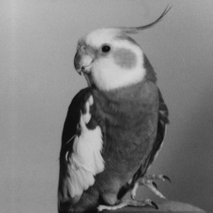
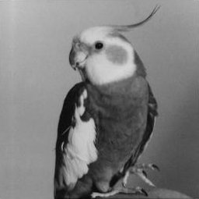





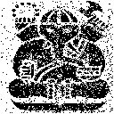
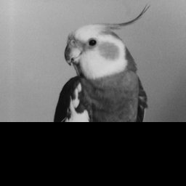
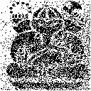
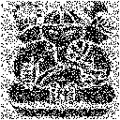
Test ketahanan watermark terhadap manipulasi terhadap citra.
Contoh: kompresi, cropping, editing, resizing, dll
+
=
watermark
Extracted
watermark
Original image
Watermarked image
JPEG compression
Extracted
watermark
Resized
image
Extracted
watermark
Extracted
watermark
Cropped image
Noisy image

Slide 48
Aplikasi Watermarking
Identifikasi kepemilikan (ownership identification)
Bukti kepemilikan (proof of ownership)
Memeriksa keaslian isi karya digital (tamper proofing) ➔ Content authentication
Transaction tracking
Piracy protection/copy control: mencegah penggandaan yang tidak berizin.
Broadcast monitoring

Slide 49


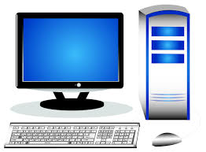
Aplikasi watermarking: Owner identification
Alice
Bob
Original
image
Alice is
owner!
Distributed
copy
Watermark
detector
Watermark
embedder

Slide 50
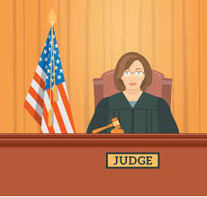
Aplikasi watermarking: Proof of ownership
Alice
Alice is
owner!
Original
image
Watermark
detector
Watermark
embedder
Distributed
copy
Bob

Slide 51



Aplikasi watermarking: Transaction tracking/fingerprinting
Alice
Watermark A
Honest
Bob
Original
video
Evil
Charlie
B:Evil Charlie
did it!
Watermark B
Watermark
detector
Unauthorized
usage

Slide 52
Aplikasi watermarking: Content authentication
Watermark embedder
Watermark detector

Slide 53
Aplikasi watermarking: Copy control/Piracy Control
Compliant
player
Compliant
recorder
Legal copy
Playback control
Record control
Illegal copy
Non-compliant
recorder
Watermark digunakan untuk mendeteksi apakah media digital
dapat digandakan (copy) atau dimainkan oleh perangkat keras.

Slide 54
Aplikasi watermarking: Broadcast monitoring
Original
content
Content was
broadcast!
Broadcasting system
Watermark
embedder
Watermark
detector
Watermark digunakan untuk memantau kapan konten digital ditransmisikan melalui saluran penyiaran seperti TV dan radio.

Slide 55
Bagaimana watermarking digunakan di dalam Netflix?
Di Netflix, watermarking digunakan sebagai bagian dari sistem keamanan konten (content protection) untuk mencegah pembajakan dan melacak sumber kebocoran film atau serial.
Watermark tertanam di dalam video/audio (disebut juga invisible watermarking atau forensic watermarking), bukan watermark yang terlihat (visible watermark)
Watermark bisa dideteksi secara forensik jika terjadi pembajakan.
Watermark tersebut mengandung identitas seperti:
ID akun
ID sesi streaming
Perangkat
Timestamp distribusi
Jika file Netflix direkam dan diunggah ke situs bajakan, maka Netflix dapat mengekstrak watermark dari video bajakan tersebut dan dapat mengetahui dari akun siapa bocor dan kapan.

Slide 56
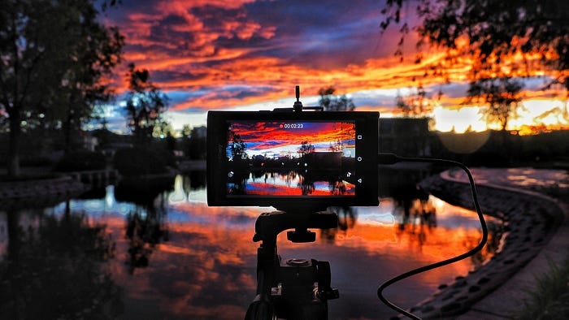
Salah satu teknik konvensional membajak film yang tayang di layar, kamera camcorder
atau kamera handphone merekam film yang sedang play di layer
Sumber gambar: https://medium.com/pallycon/how-netflix-protects-contents-part-2-33c1b60002a3

Slide 57
Bagaimana cara penyisipan watermark ke dalam video Netflix?
Saat user melakukan video streaming, sistem menyisipkan watermark unik secara real-time pada setiap segmen video.
Watermark yang disisipkan bisa lebih dari satu untuk masing-masing segmen
Misalnya, segmen 1 punya dua versi (A dan B), segmen 2 punya dua versi, dst
Setiap user akan menerima kombinasi unik: A – B – B – A – A – B – ...
Kombinasi itu = identitas user.
Watermark biasanya disisipkan dalam domain DCT (Discrete Cosine Transform) dengan penerapan kompresi video (H.264 / H.265)
Baca lebih lengkap di: https://medium.com/pallycon/how-netflix-protects-contents-part-2-33c1b60002a3

Slide 58
Digital Right Management (DRM)
DRM (Digital Rights Management) adalah teknologi untuk mengontrol akses dan penggunaan konten digital seperti film, musik, e-book, dan software agar hanya bisa digunakan sesuai izin pemilik hak cipta.
DRM = sistem pengamanan berbasis enkripsi + kontrol lisensi
DRM digunakan untuk:
- Mencegah pembajakan
- Membatasi siapa yang boleh mengakses konten
- Membatasi perangkat yang boleh memutar konten
- Mengatur durasi akses (misalnya sewa 48 jam)

Slide 59
Cara Kerja DRM
Secara umum prosesnya seperti ini:
Konten dienkripsi
Video atau file tidak disimpan dalam bentuk asli, tapi sudah terenkripsi.
User login & verifikasi lisensi
Saat menekan tombol play:
  Aplikasi meminta lisensi ke server DRM.
  Server memverifikasi akun & hak akses.
Kunci dekripsi dikirim secara aman
Jika valid, sistem mengirimkan decryption key.
Konten didekripsi di perangkat
Biasanya dilakukan dalam secure environment (Trusted Execution Environment).

Slide 60
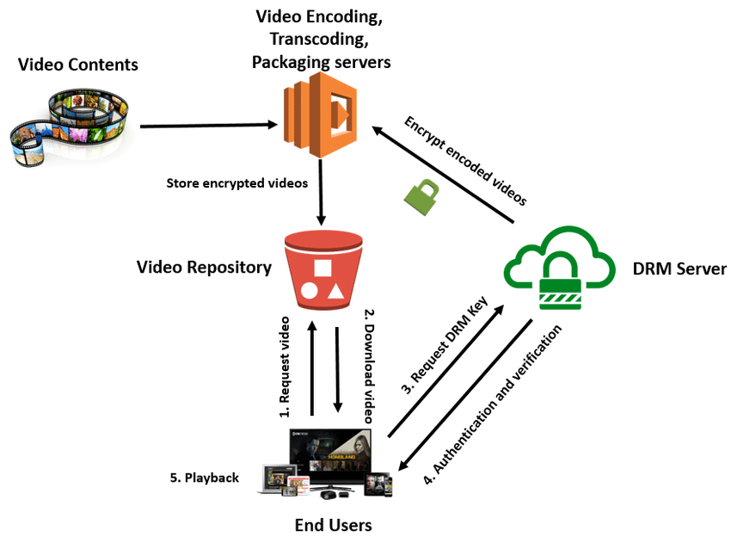

Slide 61
Beberapa DRM populer:
- Widevine → digunakan oleh Netflix, YouTube
- PlayReady → banyak dipakai Windows ecosystem
- FairPlay → digunakan Apple
Di platform seperti Netflix, video tidak pernah dikirim dalam bentuk mentah. Semua stream terenkripsi. Hanya perangkat yang lolos verifikasi DRM yang bisa memutar.
Kalau file video diunduh langsung dari server tanpa lisensi:
➡ file tetap tidak bisa diputar karena terenkripsi.

Slide 62
Watermarking di Netflix bekerjasama dengan sistem DRM (Digital Right Management) seperti Widevine (Google), PlayReady (Microsoft), FairPlay (Apple)
Perbedaan DRM dan watermarking,
DRM Watermarking
- mencegah akses illegal - melacak sumber kebocoran/pembajakan
- berbasis enkripsi - berbasis penyisipan identitas
- aktif saat streaming - watermark tetap ada walau video direkam
Kenapa tidak cukup proteksi konten hanya dengan DRM? Karena DRM bisa dibypass, orang masih bisa merekam video pakai kamera. Saat perekaman terjadi, DRM tidak bisa lagi melindungi, tapi watermark masih bisa mengidentifikasi sumber kebocoran. Inilah alasan forensic watermarking sangat penting.

Slide 63
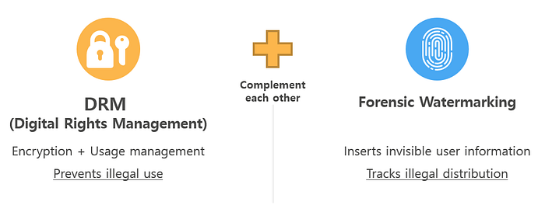

Slide 64
TERIMA KASIH

